Slide 1
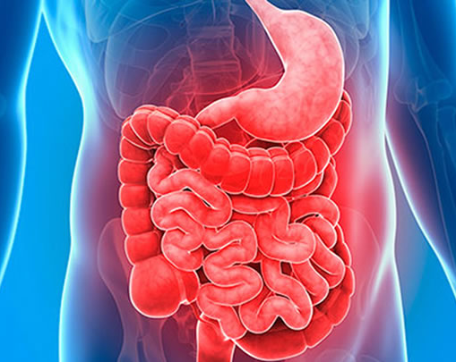
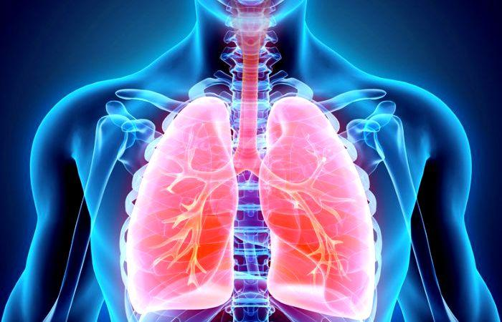
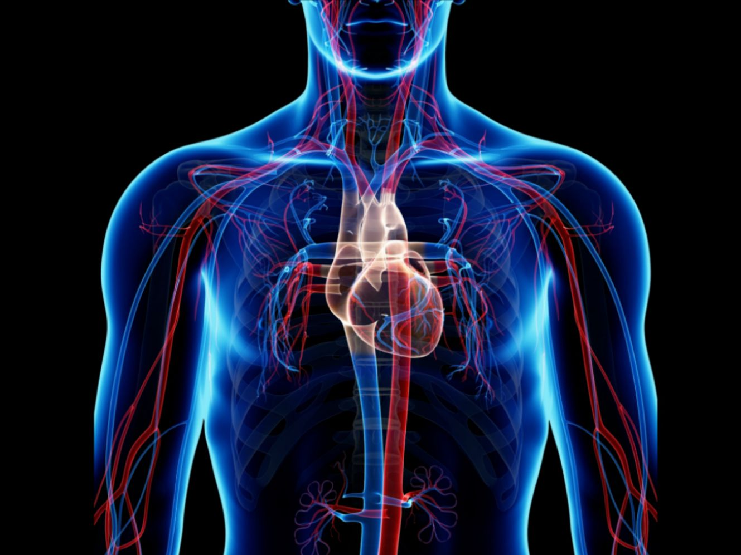
UNITAT 4:
FUNCIONS DE NUTRICIÓ
1r BATXILLERAT
Biologia Humana
INSTITUT JOAN RAMON BENAPRÈS

Slide 2
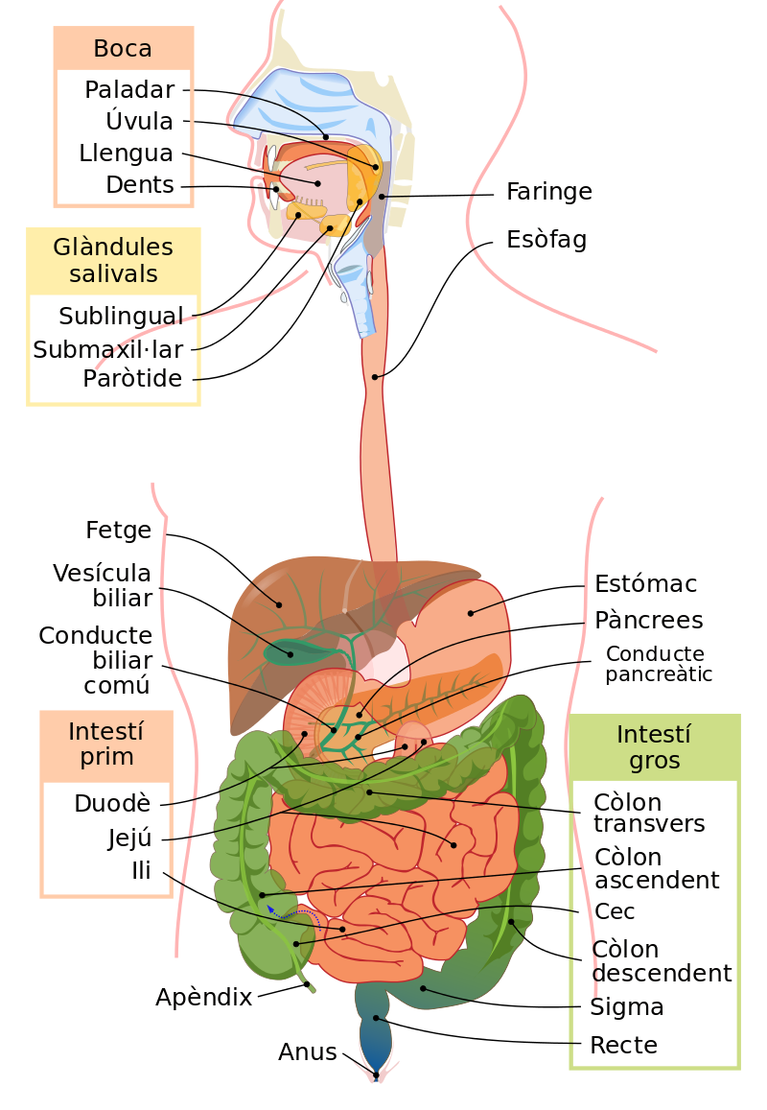
1. L’APARELL DIGESTIU
Digestió: procés que consisteix en transformar l’aliment en nutrients capaços de ser assimilats per les cèl·lules del cos.
TUB DIGESTIU
10-11 metres
Teixits muscular llis,
epitelial i conjuntiu
Boca
Faringe
Esòfag
Estómac
Intestins prim i gros
Recte
GLÀNDULES EXOCRINES
Secreten enzims i substàncies
Teixits glandular exocrí i conjuntiu
Glàndules salivals
Estómac
Fetge
Pàncrees
Intestí prim

Slide 3
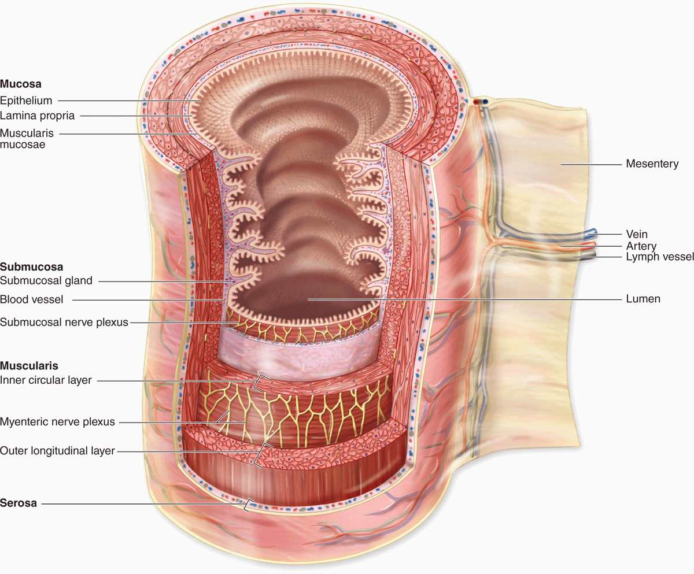
1.1 Estructura del tub digestiu
Format per capes L’estructura es modifica al llarg del tub per especialitzar-se en
diferents funcions
Mucosa
Teixit epitelial
Teixit conjuntiu
Teixit muscular
Submucosa
Teixit glandular
Vasos sanguinis
Teixit nerviós
Múscul circular
Teixit nerviós
Múscul longitudinal
Capa conjuntiva

Slide 4
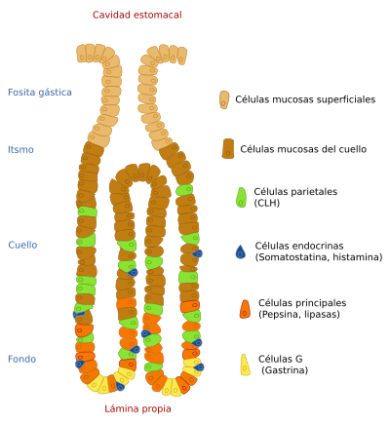
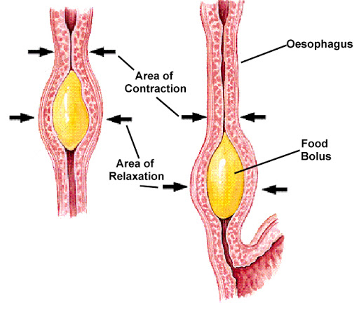
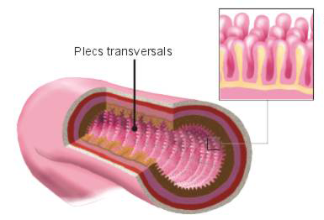
Replegaments
epiteli
Absorció nutrients (major superfície epitelial)
Teixit glandular desenvolupat
Digestió de substàncies (secreció d’enzims)
Capes musculars desenvolupades
Moviments peristàltics (contracció i dilatació músculs)

Slide 5
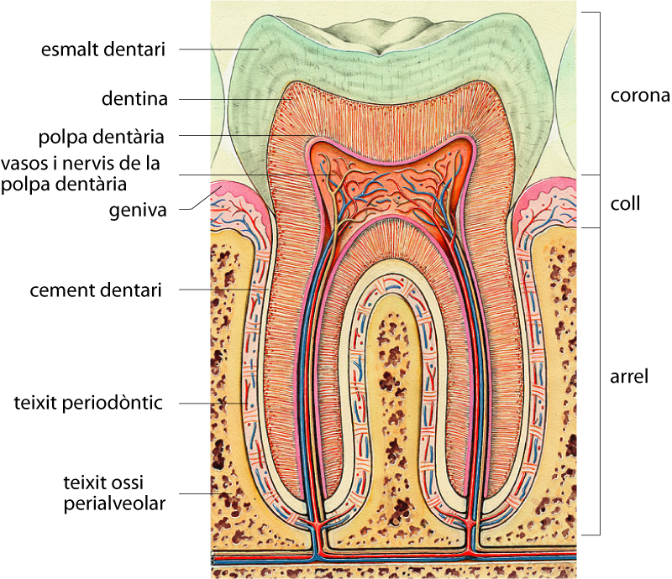
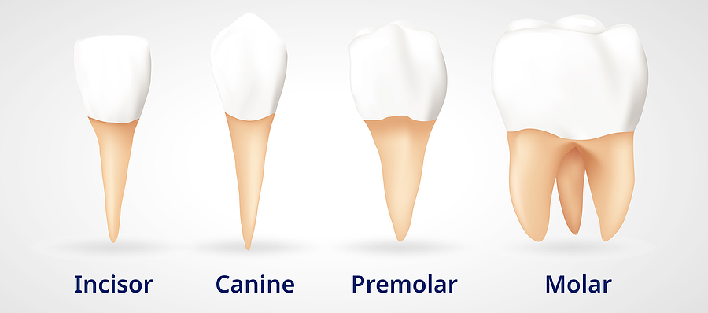
1.2 Òrgans de l’aparell digestiu
Boca: obertura d’entrada al tub digestiu. Les dents produeixen la digestió física i les glàndules salivals la digestió química, per transformar l’aliment en bol alimentari.
  Dents: 32 estructures de dentina formades per arrel, coll i corona, aquesta útlima recoberta d’esmalt. L’interior està format per la polpa que conté els vasos sanguinis i les terminacions nervioses.
(teixit més dur del cos humà)
Segons la forma de la corona trobem dents especialitzades en diferents funcions: incisives (tallar), ullals (esquinçar), premolars (triturar) i molars (moldre).

Slide 6
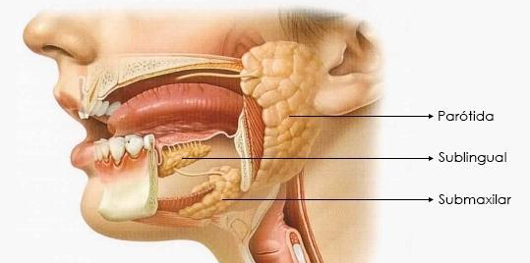
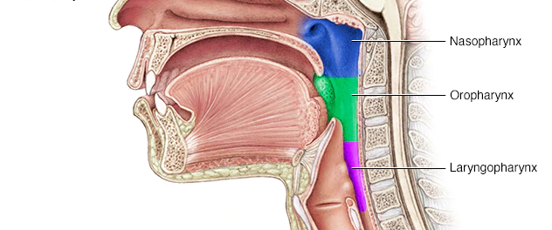
Boca
  Glàndules salivals: secreten la saliva que conté enzims digestius, com ptialina o amilasa que digereixen els glúcids. N’hi ha 3 de principals: paròtide, submandibular i sublingual; i vàries de menors, que són microscòpiques, situades a la llengua, als paladars i als llavis.
Faringe: participa en la deglució del bol alimentari i està formada per la nasofaringe, orofaringe i laringofaringe.

Slide 7
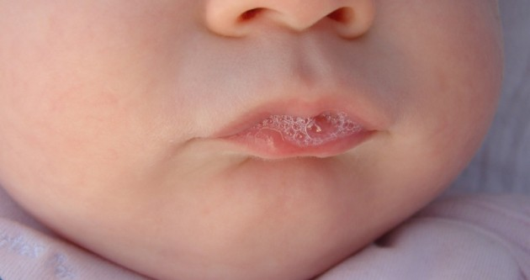
Activitat 1.
Una persona adulta secreta de mitjana uns 1,5 litres de saliva al dia. En canvi, fins als 14 anys la secreció de saliva és d’aproximadament 1 litre al dia, i a partir dels 75 la mitjana és de 0,5 litres al dia.
Quants litres de saliva haurà secretat en tota la vida una persona que viu fins als 80 anys?

Slide 8
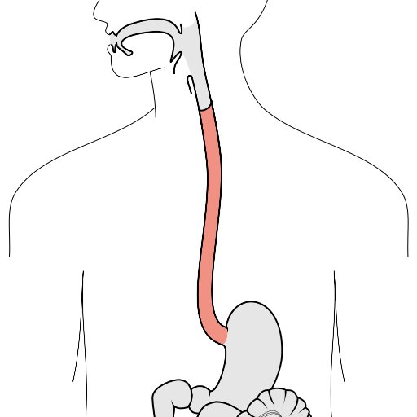
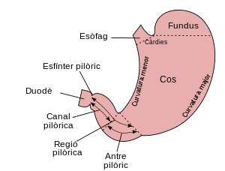
Esòfag: transporta el bol alimentari des de la faringe a l’estómac gràcies als moviments peristàltics.
Estómac: eixamplament del tub digestiu format pel
càrdies (entrada), el fundus (part superior), el cos
(part central) i el pílor (sortida).
Digereix el bol alimentari en quim, gràcies als moviments peristàltics i a les glàndules exocrines de la mucosa que alliberen suc gàstric que conté:
Àcid clorhídric: degrada teixits durs
i té acció bactericida.
Enzims: com pepsina que digereix
proteïnes.

Slide 9
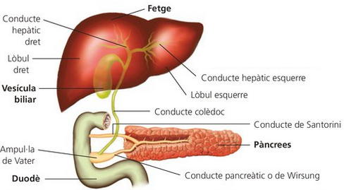
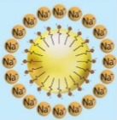
Fetge: glàndula exocrina que produeix la bilis, una substància que emulsiona els lípids i que s’emmagatzema a la vesícula biliar. A més de la funció de digestió, també participa en:
Emmagatzemament de greixos, vitamines i glucosa en forma de glicogen.
Transformació d’aminoàcids, produint àcid úric.
Degradació d’hemoglobina pel reciclatge de glòbuls vermells.
Eliminació de substàncies nocives de la sang (p. ex: alcohol).
Emulsió de lípids en petites gotes
Pàncrees: glàndula mixta que secreta suc pancreàtic, conté enzims com la tripsina que digereix proteïnes. Les seves glàndules endocrines secreten insulina i glucagó que participen en el metabolisme de glúcids.

Slide 10
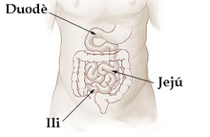
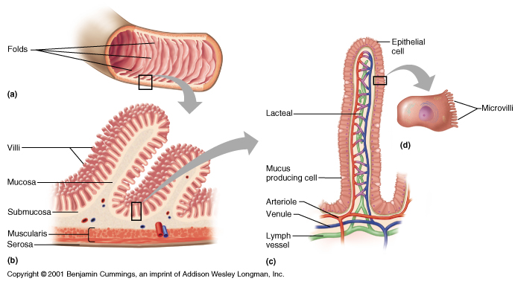
Intestí prim: mesura uns 6-7 metres i està format per 3 parts:
  Duodè: amb moltes cèl·lules exocrines a la mucosa que produeixen suc intestinal, que conté lipases per digerir lípids. També és on van a parar la bilis i el suc pancreàtic. El quim es transforma en quil.
  Jejú i ili: la seva mucosa conté molts replegaments anomenats microvellositats que permeten augmentar la superfície epitelial per a una major absorció de nutrients.

Slide 11
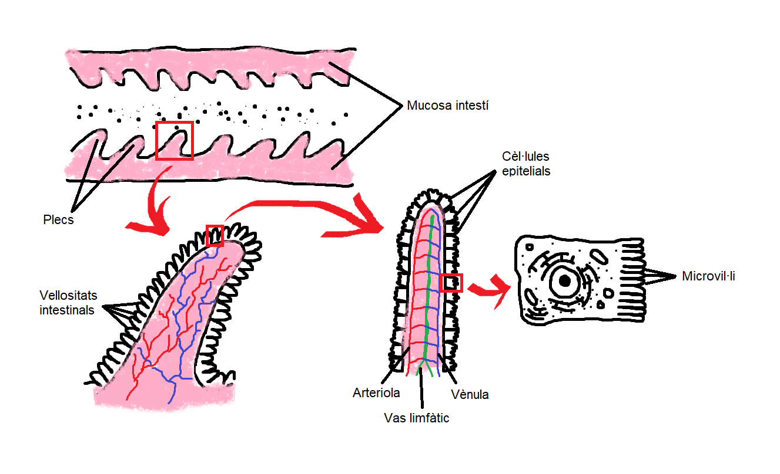
Dibuixa:
Vellositats intestinals
Microvellositats intestinals

Slide 12
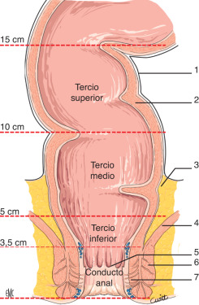
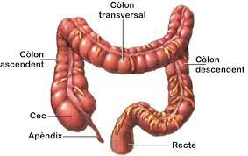
Intestí gros: mesura aproximadament 1,5 metres i no presenta vellositats a la mucosa, però les seves cèl·lules tenen microvil·li que els permet absorbir l’aigua i les sals minerals. Els moviments peristàltics i la dessecació del quil produeixen la transformació en excrements.
Recte: part final del tub formada per músculs que es mantenen en contracció. Durant la defecació, l’esfínter es dilata i els excrements surten per l’anus.

Slide 13
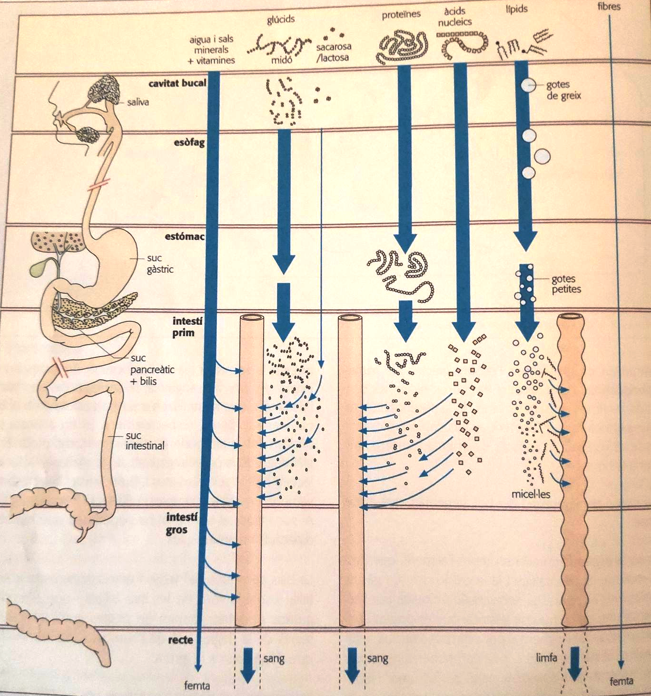

Slide 14
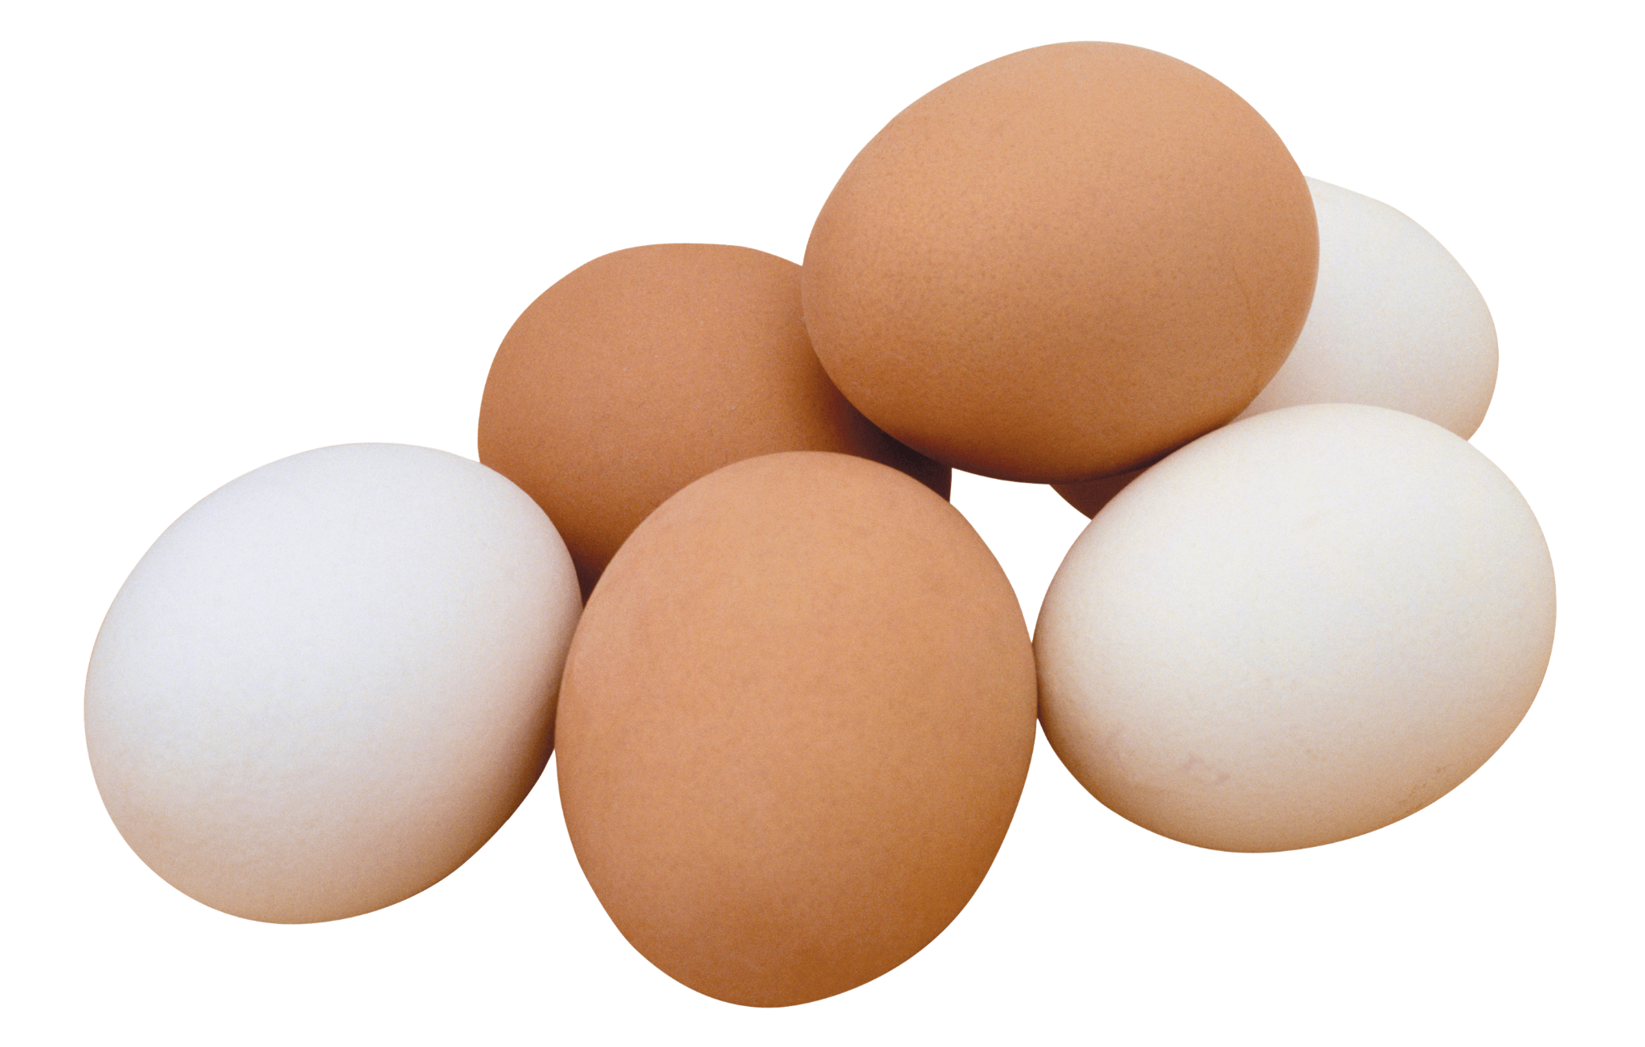
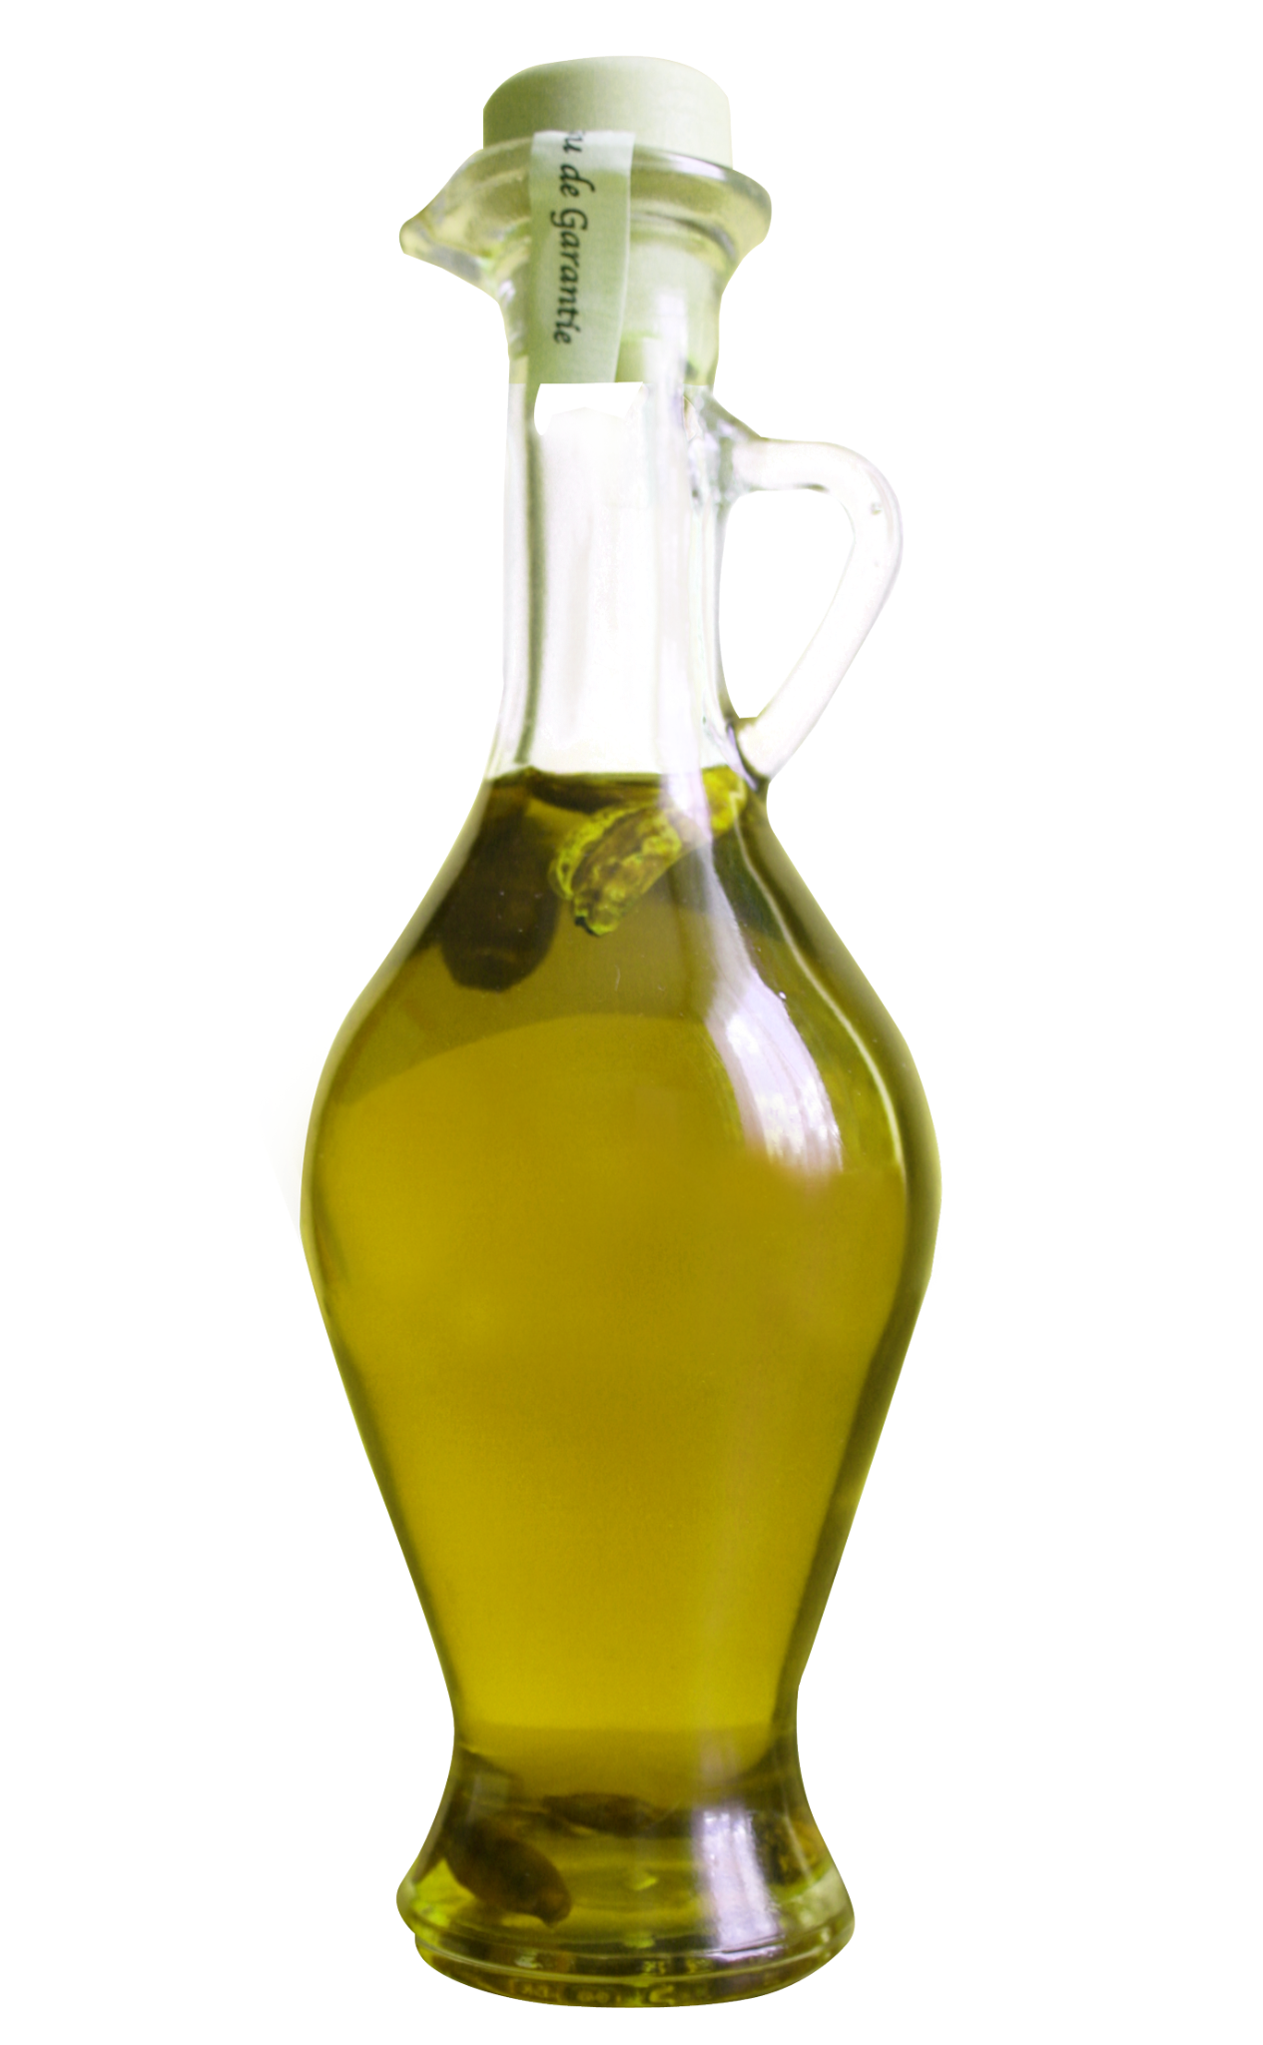
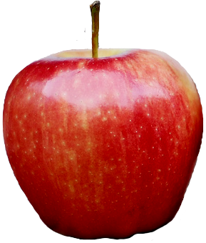
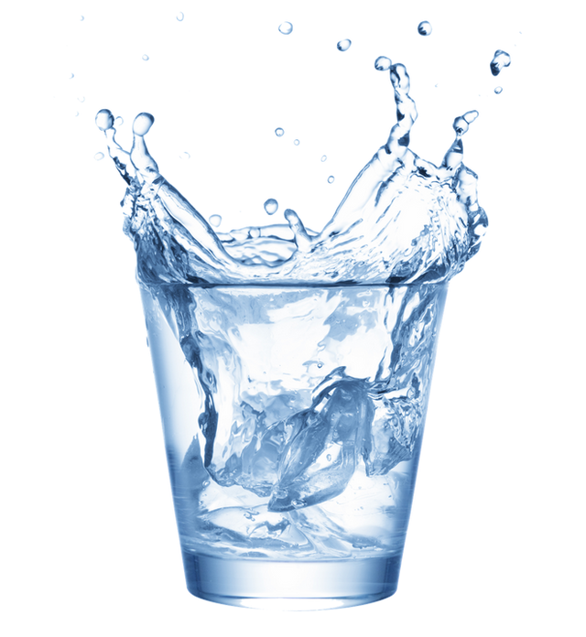
Activitat 2.
Omple la següent taula indicant com i on es dóna el procés de digestió i absorció dels diferents nutrients en l’aparell digestiu.
Aliment | Tipus de nutrient | Lloc on es dóna la digestió | Enzims i substàncies encarregades de la digestió | Lloc on es dóna l’absorció | Sistema encarregat de transportar els nutrients
Ou
Oli
Poma
Aigua

Slide 15
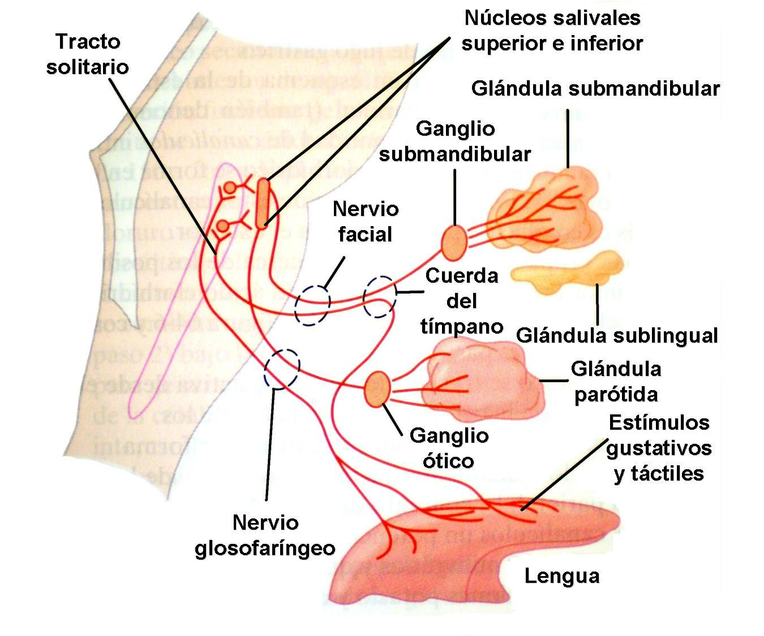
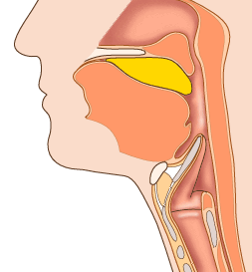
1.3 Funcionament de l’aparell digestiu
Aliment
Ingesta: masticació + insalivació
Bol alimentari
Deglució: acció llengua + faringe Bol alimentari
2. L’úvula del paladar tou tanca la via respiratòria
1. La llengua empeny el bol
3. L’epiglotis impedeix el pas cap a la laringe

Slide 16
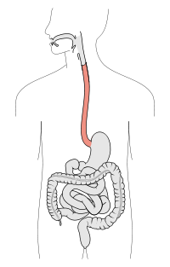
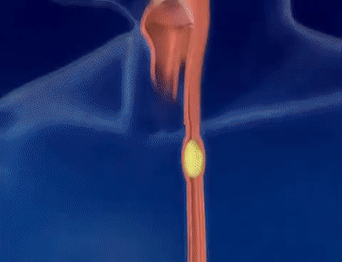
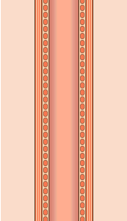
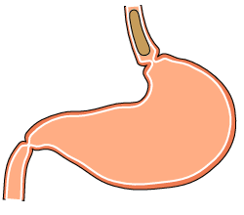
Bol alimentari
Transport: moviments peristàltics (esòfag)
Bol alimentari
Digestió estomacal: suc gàstric + moviments peristàltics
Quim

Slide 17
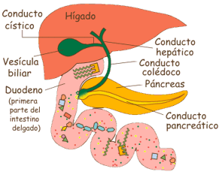
Quim
Digestió intestinal: moviments peristàltics (duodè)
+ suc intestinal (duodè)
+ suc pancreàtic (pàncrees)
+ bilis (fetge)
Quil

Slide 18
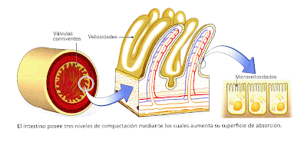
Quil
Absorció nutrients: microvil·li
cèl·lules epitelials (jejú i ili)
(100 m²)
Transport actiu sucres i aa
Difusió passiva lípids
Transport actiu vitamines
Quil
vasos sanguinis i limfàtics
Dessecació: absorció aigua i sals minerals (intestí gros)
Difusió passiva aigua
Transport actiu/passiu sals
Material fecal
vasos sanguinis

Slide 19
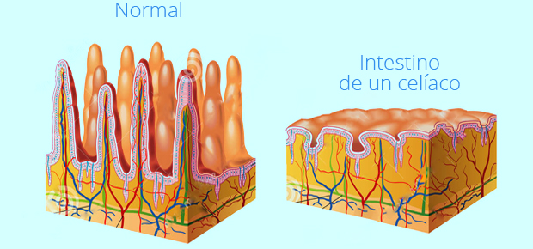
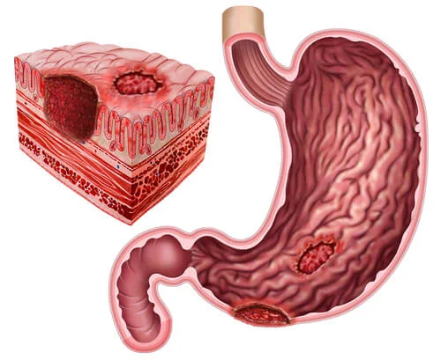
1.4 Malalties de l’aparell digestiu
HCl
Úlceres pèptiques (estómac/duodè)
mucus que protegeix la mucosa llagues a la mucosa
Celiaquia (intestí prim)
absorció gluten reacció autoimmune mucosa intestinal
(proteïna vegetal)
dificultat absorció nutrients destrucció vellositats intestinals
limfòcits
(glòbuls blancs)

Slide 20
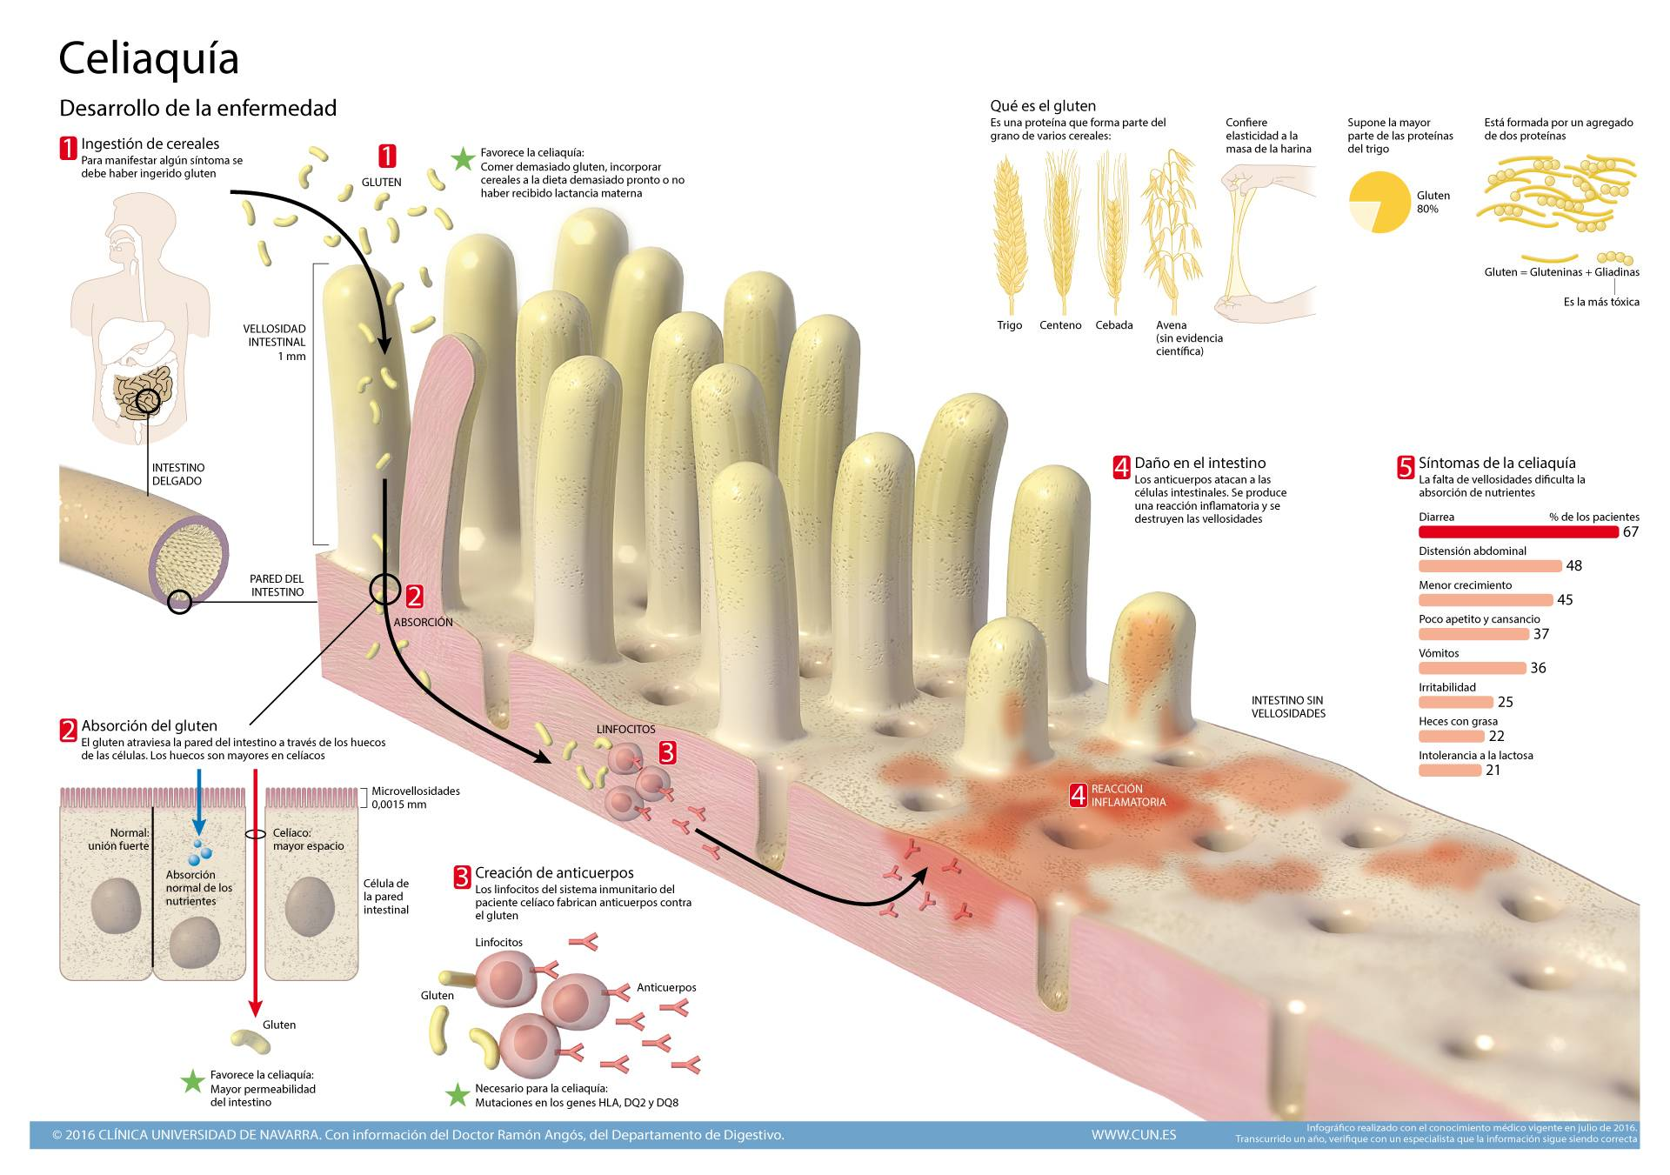

Slide 21
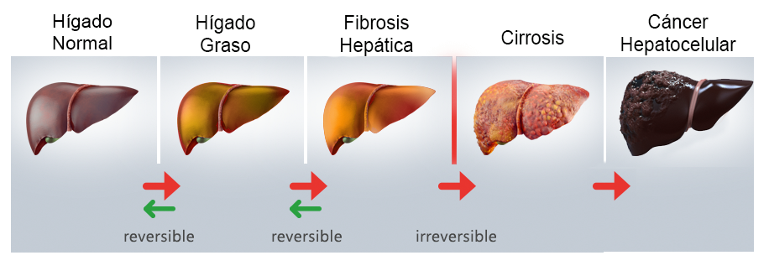
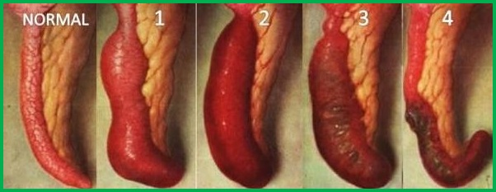
Apendicitis (intestí gros)
obstrucció apèndix per restes de quil proliferació bacteris
infecció peritoneu perforació apèndix inflamació apèndix
Insuficiència hepàtica (fetge)
Produïda per virus, hepatitis A, B, C, D i E
Produïda per substàncies tòxiques: alcohol, abús medicaments...
mal funcionament fetge regeneració fetge cirrosi
(doble capa amb líquid que protegeix i permet el moviment dels òrgans de l’aparell digestiu)
(el fetge ja no torna a funcionar bé)

Slide 22
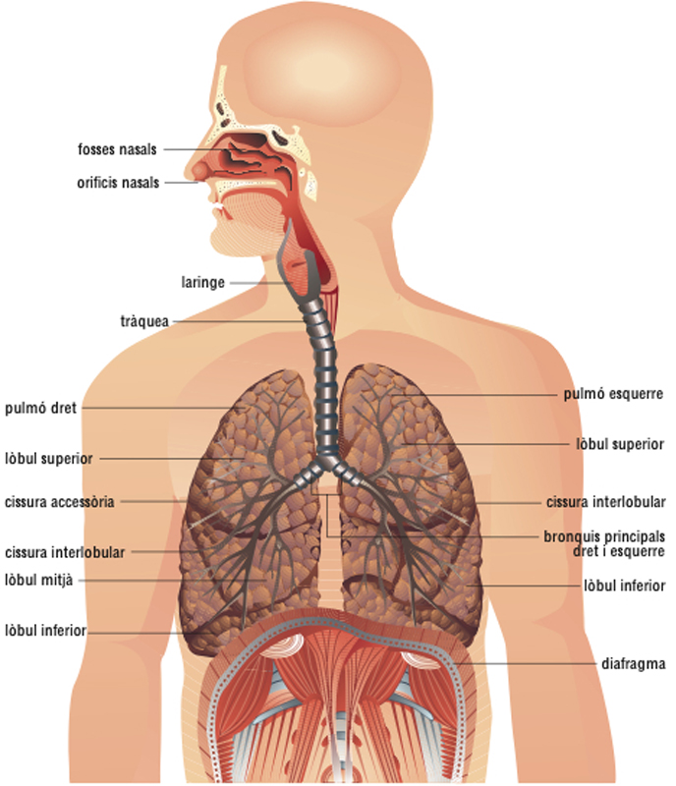
2. L’APARELL RESPIRATORI
Respiració: intercanvi de gasos per mantenir els nivells adequats d’O₂ i CO₂ en sang.
VIES RESPIRATÒRIES
Fosses nasals
Faringe
Laringe
Tràquea
Bronquis
Bronquíols Pulmons
Alvèols pulmonars

Slide 23
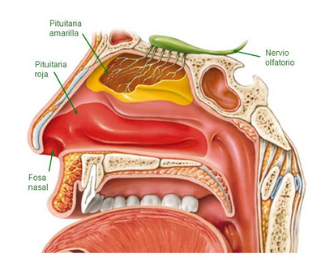
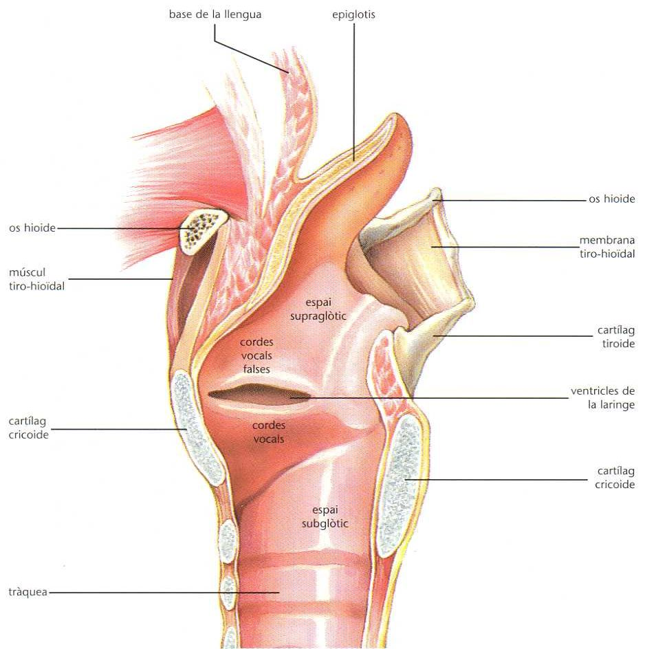
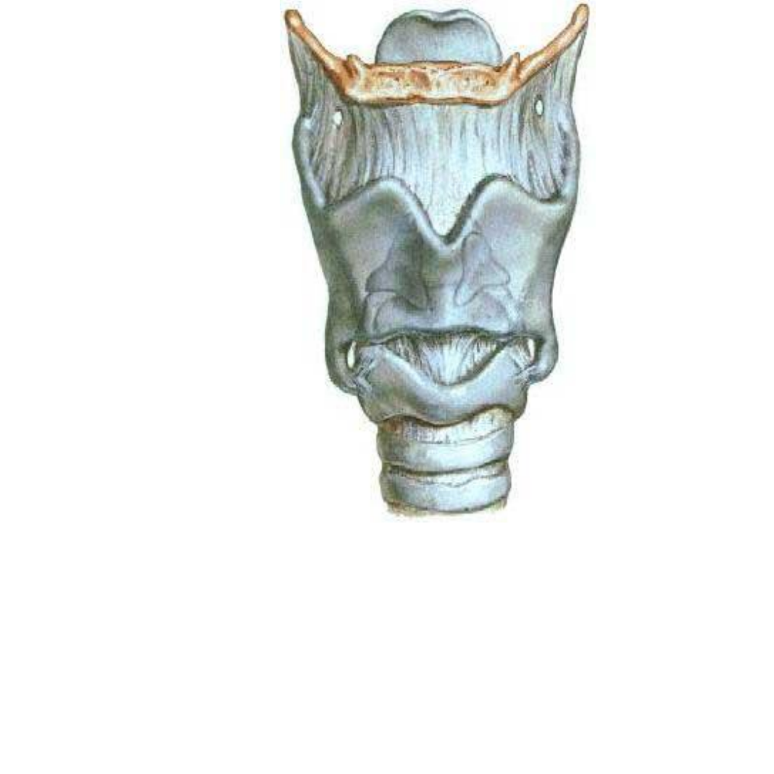
2.1 Òrgans de l’aparell respiratori
Fosses nasals: orificis formats per una mucosa plena de pèls que protegeixen de cossos estranys. La cavitat nasal conté les crestes que escalfen l’aire inhalat.
Faringe: via per on passa l’aire temperat.
Laringe: conducte cartilaginós que conté
les cordes vocals que permeten emetre sons.
crestes

Slide 24
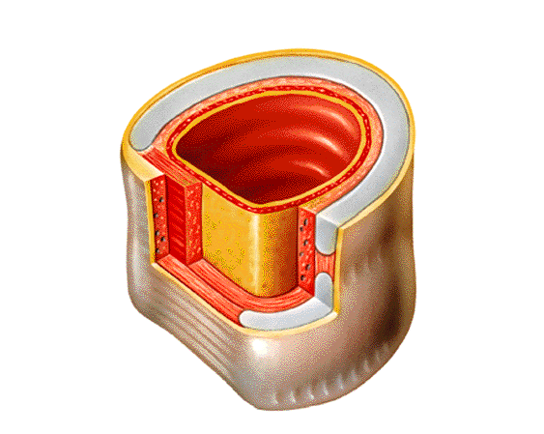
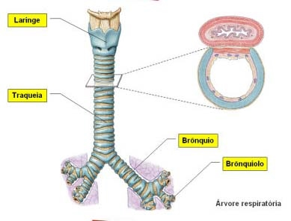
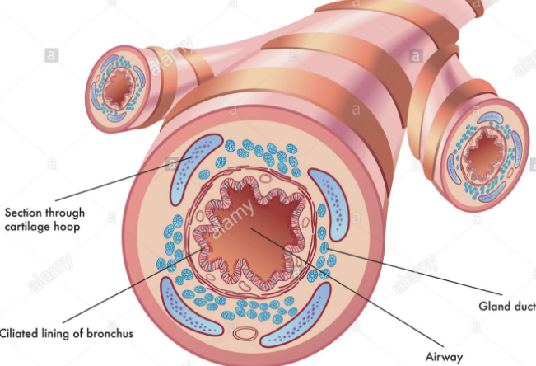
Tràquea: tub elàstic paral·lel a l’esòfag i rodejat de cartílag.
Bronquis i bronquíols: bifurcacions de la tràquea cada cop de diàmetre inferior que penetren en els pulmons.
cartílag
mucosa

Slide 25
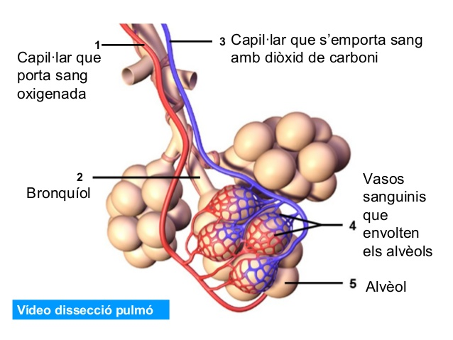
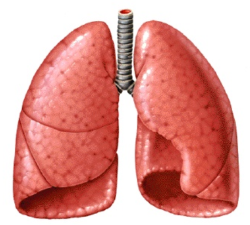
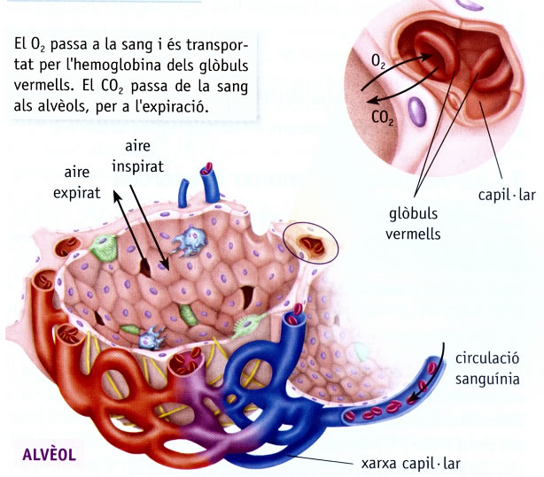
Pulmons: òrgans amb estructura granular degut als alvèols pulmonars que es troben a l’extrem dels bronquíols. Aquests són uns petits sacs envoltats de capil·lars sanguinis, on la seva superfície s’encarrega de l’intercanvi de gasos.
lòbul superior
lòbul superior
lòbul inferior
lòbul mig
lòbul inferior
pulmó dret
pulmó esquerre
cavitat pel cor

Slide 26

2.2 Ventilació pulmonar
Inspiració
Contracció
Augment volum pulmons Disminució pressió als alvèols
Gasos viatgen de pressions altes a baixes Entren
Expiració
Dilatació
Disminució volum pulmons Augment pressió als alvèols
Gasos viatgen de pressions altes a baixes Surten
Músculs intercostals aixequen costelles
Diafragma baixa
Músculs intercostals baixen costelles
Diafragma puja
Cicle respiratori
aprox. 16-18 cicles/min

Slide 27


Slide 28

Activitat 3.
La capacitat pulmonar en repòs és de 3 litres després d’una inspiració. Amb cada cicle respiratori es renoven 0,5 l, tot i que només 0,35 l arriben als alvèols. Al fer una respiració forçada es poden inspirar 3 l d’aire. En canvi, al fer una expiració forçada es poden expulsar 1,2 l d’aire.
Calcula:
Capacitat pulmonar després d’una expiració en repòs
Capacitat pulmonar després d’una inspiració forçada
Volum d’aire que no pot ser expulsat dels pulmons (volum residual)

Slide 29

2.3 Control del ritme respiratori
Control involuntari Control voluntari
Canvis pH sang
Canvis pressió aòrtica Neurones escorça cerebral
Dilatació/contracció bronquíols
Activitat cerebral
Neurones bulb raquidi
Medul·la espinal
Neurones motores respiratòries
Dilatació/contracció músculs respiratoris

Slide 30


2.4 Intercanvi de gasos
Difusió passiva gasos
Viatgen de concentracions altes a baixes
Alvèol pulmonar Capil·lar sanguini
paret alvèol
arteriola
paret capil·lar
vènula

Slide 31



1
2
3
O₂ Viatja a l’interior dels eritròcits acoblant-se a la molècula d’hemoglobina
CO₂ Reacciona amb l’aigua de la sang i viatja en forma d’ions HCO₃⁻ i H⁺

Slide 32

Activitat 4.
A partir de les dades de la següent taula, explica què és el que ocorre perquè es produeixin aquestes variacions en les concentracions de gasos en l’aire i en la sang durant la respiració.
Concentració en volum en aire |  | Concentració en volum en sang
% CO₂ atmosfera | 0,03% | % CO₂ arteriola | 58%
% O₂ atmosfera | 21% | % O₂ arteriola | 10,6%
% CO₂ alvèols | 5% | % CO₂ vènula | 50%
% O₂ alvèols | 14% | % O₂ vènula | 19%

Slide 33



2.5 Malalties de l’aparell respiratori
Rinitis: inflamació de la mucosa nasal.
origen víric refredat (>200 virus diferents)
origen al·lèrgic inhalació subtàncies externes
Sinusitis: inflamació de la mucosa dels sinus nasals (cavitats cranials que comuniquen amb les fosses nassals)
acumulació mucus cavitats cranials
proliferació virus, bacteris o fongs
inflamació mucosa
resposta immunològica

Slide 34



Faringitis, laringitis, amigdalitis: inflamació de la mucosa de la faringe, de la laringe o del teixit de les amígdales.
produït per microorganismes virus, bacteris
produït per substàncies irritants tabac, alcohol…
Bronquitis: inflamació de la mucosa que revesteix els bronquis.
Bronquitis aguda (2 setmanes màxim) causada per virus
Bronquitis crònica (tota la vida) tabac, contaminació aire
Asma bronquial (tota la vida)
episodis d’inflamació intermitents

Slide 35


Pneumònia: inflamació del teixit alveolar
deguda a microorganismes infeciosos.
bacteris (com Streptococcus pneumoniae)
virus (com SARS-CoV-2, Influenzavirus)
fongs (com Pneumocystis jiroveci)
Tuberculosi pulmonar: destrucció
del teixit epitelial pulmonar degut
al bacil de Koch, Mycobacterium
tuberculosis.

Slide 36


3. L’APARELL CARDIOVASCULAR
Circulació: transport de nutrients, cèl·lules, hormones i material de rebuig per tot el cos.
VASOS SANGUINIS
Artèries i arterioles
Venes i vènules
Capil·lars sanguinis
COR
Aurícules
Ventrícules
SUBSISTEMA LIMFÀTIC
Vasos limfàtics
Ganglis limfàtics
Ganglis limfàtics
Vasos limfàtics

Slide 37


3.1 Cor
Bombeja la sang que entra per les venes i surt per les artèries. És un òrgan buit format per una gruixuda capa de teixit muscular cardíac.
Nòdul sinusal
Nòdul auriculoventricular
Fibres de Purkinje

Slide 38
Sang desoxigenada Venes cava
Aurícula dreta
Part dreta del cor Vàlvula tricúspide
Ventricle dret
Vàlvula pulmonar
Artèries pulmonars
Pulmons
Sang oxigenada Venes pulmonars
Aurícula esquerra
Part esquerra del cor Vàlvula mitral
Ventricle esquerre
Vàlvula aòrtica
Artèria aorta
Resta del cos
Sang desoxigenada
CO₂
O₂
O₂
CO₂

Slide 39




Slide 40

CONTROL DEL RITME CARDÍAC
Sistema Nerviós Autònom
Sistema parasimpàtic nervi vague → alenteix ritme del cor
Sistema simpàtic nervi simpàtic → accelera ritme del cor
Genera l’impuls nerviós que contrau els músculs de les aurícules
Nòdul sinusal
Transporta l’impuls nerviós cap als ventricles
Nòdul auriculoventricular
Contrauen els ventricles
Fibres de Purkinje

Slide 41

Transmissió de l’impuls nerviós generat al nòdul sinusal fins al miocardi dels ventricles.

Slide 42

Activitat 5.
El cor té una forma totalment asimètrica, explica els motius de les següents diferències (per fer-ho pensa on ha de viatjar la sang en cada cas).
Els ventricles són més grans que les aurícules i els seus miocardis molt més gruixuts.
El ventricle esquerre presenta un miocardi més gruixut que el dret.

Slide 43

FASES DEL CICLE CARDÍAC
Sístole: contracció del cor.
Diàstole: relaxació del cor.
Diàstole:
- Relaxació aurícules i ventricles
- Vàlvules AV obertes i SL tancades
- Sang: venes aurícules ventricles
Sístole auricular:
- Contracció aurícules i relaxació ventricles
- Vàlvules AV obertes i SL tancades
- Sang: aurícules ventricles
Sístole ventricular:
- Contracció ventricles i relaxació aurícules
- Vàlvules SL obertes i AV tancades
- Sang: ventricles artèries

Slide 44

1r soroll del batec
Ritme cardíac normal = 70 sístoles/min aprox.
Ritme cardíac després d’un esforç = 200 sístoles/min aprox.
2n soroll del batec

Slide 45

3.2 Circulació sanguínia
Doble circuit: cicle complet al passar dos cops pel cor sense barrejar-se.
Circulació pulmonar: ventricle dret artèries pulmonars pulmons
          aurícula esquerra venes pulmonars
          Circulació sistèmica: ventricle esquerre artèria aorta òrgans
          aurícula dreta venes caves

Slide 46


vena jugular
artèria caròtida
artèries pulmonars
venes pulmonars
venes caves
artèria aorta
vena hepàtica
artèria hepàtica
vena porta hepàtica
artèria mesentèrica
venes renals
artèries renals
venes femorals
artèries femorals

Slide 47

Activitat 6.
La pressió arterial és la força que fa la sang al circular sobre les parets dels vasos sanguinis. D’una banda trobem la pressió sistòlica, que és la pressió a les artèries després de la sístole ventricular i, d’altra banda, la pressió diastòlica que és la produïda després de la diàstole.
A continuació tens les mesures de les pressions arterials de 3 persones: una en l’etapa adulta, una altra en etapa adulta just després de fer exercici i una en l’etapa de vellesa. Identifica-les en cada cas i digues quina és la pressió sistòlica i quina la diastòlica.
Persona 1: 82 mmHg i 121 mmHg
Persona 2: 143 mmHg i 90 mmHg
Persona 3: 196 mmHg i 83 mmHg

Slide 48

3.3 Vasos sanguinis
Transporten la sang per aportar nutrients a totes les cèl·lules del cos i recollir substàncies de rebuig.
ESTRUCTURA DELS VASOS SANGUINIS:
Túnica adventícia o externa: capa de
teixit conjuntiu externa.
Túnica mitjana: capa intermèdia de
teixit muscular i fibres elàstiques.
Túnica íntima: capa interna de teixit
epitelial.

Slide 49

Venes
  - Transporten la sang dels òrgans al cor
  - Tenen vàlvules per impedir el retrocés de la sang
  - Es ramifiquen en vènules
Artèries
  - Transporten la sang del cor als òrgans
  - Tenen una túnica mitjana gruixuda
  - Es ramifiquen en arterioles

Slide 50

Activitat 7.
Identifica en aquesta imatge presa a microscopi les seccions transversals d’una vena i d’una artèria. Digues com les has diferenciat i per què existeix aquesta diferència.

Slide 51

3.4 Subsistema limfàtic
Vasos limfàtics:
          Recol·lecten el plasma intersticial que ha sortit dels capil·lars Limfa
          Alliberen cèl·lules defensives als vasos sanguinis
Absorbeixen els lípids per transportar-los
a la sang en concentracions menors.
Ganglis limfàtics:
          Emmagatzemen leucòcits (glòbuls blancs)
          Filtren les substàncies estranyes que conté la limfa

Slide 52



Slide 53


3.5 Malalties de l’aparell cardiovascular
Insuficiència cardíaca:
Els ventricles no expulsen la
sang del cor correctament.
Malalties coronàries:
Falta d’oxigen al miocardi degut a
la reducció del flux sanguini que irriga
les cèl·lules musculars.
- Angina de pit: obstrucció
parcial de les artèries del cor.
- Infart de miocardi:
obstrucció total de les artèries
del cor i mort d’una part del
miocardi.

Slide 54



Arteriosclerosi: acumulació de lípids a la paret interna de les artèries.
Trombosi: formació d’un trombe (coàgul de sang)
als vasos sanguinis.
Embòlia: trombe que viatja pels vasos sanguinis i
obstrueix una altra part del cos.

Slide 55



Varius: dilatació de les venes anormal i permanent.
Excés de colesterol: els lípids són insolubles en la sang, s’han d’unir a lipoproteïnes per ser transportada.
LDL (Low Density Lipoprotein): transporten lípids cap a les cèl·lules, poden acumular-se als vasos sanguinis
HDL (Heavy Density Lipoprotein): transporten lípids cap al fetge per degradar-los.

